Slide 1

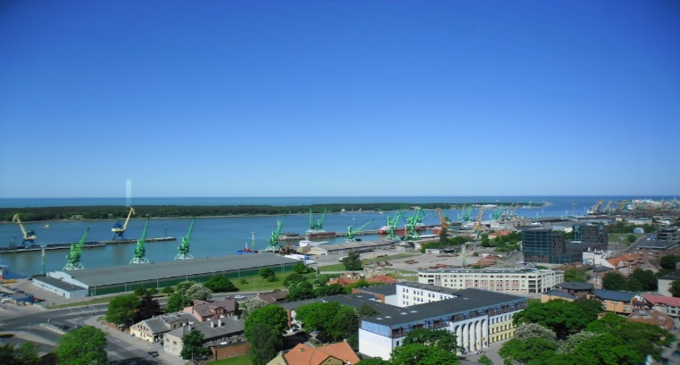
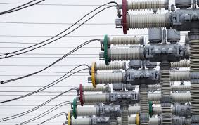
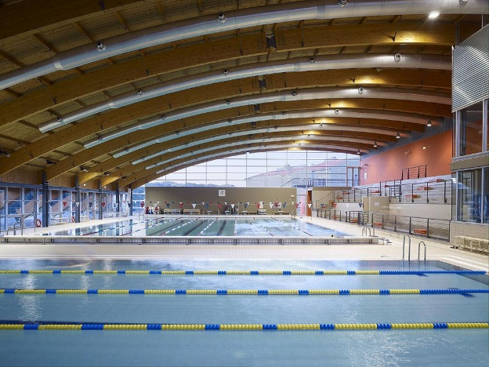
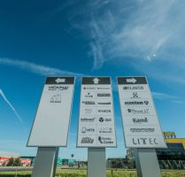
VALSTYBEI SVARBŪS PROJEKTAI
Apžvalga
2018 m.

Slide 2
Iš viso 1999 – 2018 m. laikotarpiu valstybei svarbaus projekto statusą Vyriausybė suteikė
46 projektams ar projektų grupėms
Šiuo metu 40 projektų ar projektų grupių turi Vyriausybės suteiktą valstybei svarbaus projekto statusą (toliau – VS projektas arba VSP)

Slide 3
Daugiausiai projektų valstybei svarbiais pripažinta –
2005 ir 2008 metais
Išskyrus 2005 ir 2008 metus, per metus valstybei svarbaus projekto statusas suteiktas ne daugiau kaip 4 projektams:
Galiojantys VS projektai Negaliojantys VS projektai

Slide 4
Iki 2012 m. nebuvo reglamentuotas Vyriausybės nutarimo dėl VS projekto statuso suteikimo turinys; iki 2017 m. vidurio, nebuvo numatytas VSP statuso panaikinimas
Teisinis reguliavimas:
Laikotarpis |  | Projektų pripažinimo valstybei svarbiais projektais tvarkos aprašo nuostatos | Esamų VSP sk.
nuo | iki
- | 2000-07-17 | Nėra reglamentavimo | 2
2000-07-17 | 2004-11-05 | Reglamentuoti tik VSP kriterijai ir VSP statuso suteikimo sąlygos* | 1
- |  | Nėra reglamentavimo | 14
2008-02-27 | 2011-12-21 | Reglamentuoti tik VSP kriterijai ir VSP statuso suteikimo sąlygos** | 12
2011-12-21 | 2017-06-30 | Papildomai reglamentuotas nutarimo turinys | 11
2017-06-30 | galiojanti | Papildomai reglamentuota VSP stebėsena ir VSP statuso panaikinimo tvarka | 0
*- LRV 2000 m. liepos 17 d. nutarimas Nr. 848
**- LRV 2008 m. vasario 13 d. nutarimas Nr. 136

Slide 5
Galiojančių Vyriausybės nutarimų dėl VSP statuso suteikimo, atitikimas Projektų pripažinimo valstybei svarbiais projektais tvarkos aprašo nuostatoms

Slide 6
VS projektų sąrašas pagal juos iniciavusias ministerijas
APLINKOS MINISTERIJA:
Alytaus regiono atliekų tvarkymo sistemos sukūrimo projektas, (nuo 2005 m.)
Kauno regiono atliekų tvarkymo sistemos sukūrimo projektas, (nuo 2005 m.)
Klaipėdos regiono atliekų tvarkymo sistemos sukūrimo projektas, (nuo 2005 m.)
Marijampolės regiono atliekų tvarkymo sistemos sukūrimo projektas, (nuo 2005 m.)
Panevėžio regiono atliekų tvarkymo sistemos sukūrimo projektas, (nuo 2006 m.)
Šiaulių regiono atliekų tvarkymo sistemos sukūrimo projektas, (nuo 2005 m.)
Tauragės regiono atliekų tvarkymo sistemos sukūrimo projektas, (nuo 2005 m.)
Telšių regiono atliekų tvarkymo sistemos sukūrimo projektas, (nuo 2005 m.)
Utenos regiono atliekų tvarkymo sistemos sukūrimo projektas, (nuo 2005 m.)
Vilniaus regiono atliekų tvarkymo sistemos sukūrimo projektas, (nuo 2005 m.)

Slide 7
VS projektų sąrašas pagal juos iniciavusias ministerijas
ENERGETIKOS MINISTERIJA:
Susisiekimo komunikacijų, reikalingų sunkiasvoriams ir didžiagabaričiams kroviniams vežti naujos branduolinės elektrinės statybai, parengimo projektas, (nuo 2012 m.)
Dujotiekių jungtis tarp Lenkijos ir Lietuvos (Lietuvos teritorijoje), (nuo 2014 m.)
LITGRID elektros perdavimo sistemos valdymo ir duomenų centro saugos projektas, (nuo 2015 m.)
Šiaurės rytų Lietuvos elektros perdavimo tinklo optimizavimo ir paruošimo sujungti su kontinentinės Europos tinklais darbui sinchroniniu režimu projektas, (nuo 2017 m.)
FINANSŲ MINISTERIJA:
Vilniaus m. centralizuoto šilumos tiekimo ūkio modernizavimo projektas, (nuo 2014 m.)
Kauno m. centralizuoto šilumos tiekimo ūkio modernizavimo projektas, (nuo 2014 m.)
Vilniaus koncertų ir sporto rūmų rekonstrukcijos ir pritaikymo kongresams, konferencijoms ir kultūriniams renginiams projektas, (nuo 2015 m.)

Slide 8
VS projektų sąrašas pagal juos iniciavusias ministerijas
KULTŪROS MINISTERIJA:
VŠĮ Europos parko vykdoma muziejaus veikla, (nuo 2008 m.)
Vilniaus koncertų ir sporto rūmų pritaikymo kongresų centrui projektas, (nuo 2008 m.)
Modernaus meno centras, (nuo 2011 m.)
SUSISIEKIMO MINISTERIJA:
Vilniaus viešojo logistikos centro projektas, (nuo 2008 m.)
Klaipėdos viešojo logistikos centro projektas, (nuo 2008 m.)
Rytų–Vakarų transporto koridoriaus Lietuvos dalies projektas (nuo 2009 m.)
RAIL BALTICA projektas, (nuo 2010 m.)
Šiaulių viešojo logistikos centro projektas, (nuo 2010 m.)
Kauno viešojo logistikos centro projektas, (nuo 2011 m.)

Slide 9
VS projektų sąrašas pagal juos iniciavusias ministerijas
ŪKIO MINISTERIJA:
Klaipėdos laisvosios ekonominės zonos projektas, (nuo 1999 m.)
Kauno laisvosios ekonominės zonos projektas, (nuo 1999 m.)
Paslaugų smulkiam ir vidutiniam verslui parkas GARIŪNAI, (nuo 2005 m.)
Nacionalinio kongresų centro LITEXPO įkūrimas, (nuo 2008 m.)
Projektų grupė – JŪROS VARTAI, (nuo 2008 m.)
Projektų grupė – BERNARDINŲ TAKAIS, (nuo 2008 m.)
Projektų grupė – Integruoto mokslo ir verslo centro SANTARA plėtra, (nuo 2009 m.)
Pramoninio parko Kruonio HAE teritorijoje sukūrimas, (nuo 2010 m.)
Plastikinių medžiagų gamybos centro plėtra, (nuo 2012 m.)
Vismaliukų investicinės inovacijų zonos infrastruktūros projektų grupė, (nuo 2015 m.)

Slide 10
VS projektų sąrašas pagal juos iniciavusias ministerijas
VIDAUS REIKALŲ MINISTERIJA:
Futbolo aikštynų Vilniuje, Karklų g. 35, projektas, (nuo 2008 m.)
Klaipėdos daugiafunkcio sveikatingumo centro statyba, (nuo 2012 m.)
Daugiafunkcio Lazdynų sveikatinimo centro Vilniuje projektas, (nuo 2014 m.)
Vilniaus apskrities inicijuotas VS projektas, kuriam statusą suteikęs Vyriausybės nutarimas Lietuvos Respublikos Konstitucinio Teismo 2018 m. balandžio 12 d. nutarimu
Nr. KT6 -N4/2018 buvo pripažintas prieštaraujančiu Lietuvos Respublikos
Konstitucijos 5 straipsnio 2, 3 dalims, 7 straipsnio 2 daliai, konstituciniams teisinės valstybės
ir atsakingo valdymo principams.
Kariotiškių kadastrinės vietovės Trakų rajone, Moluvėnų kaime, ekonominis projektas, (nuo 2000 m.)

Slide 11
Lietuvos Respublikos Konstitucinio Teismo
2018 m. balandžio 12 d. nutarimas Nr. KT6-N4/2018
Lietuvos Respublikos Konstitucinis teismas pripažino, kad Lietuvos Respublikos Vyriausybės 2000 m. liepos 19 d. nutarimas Nr. 865 „Dėl Kariotiškių kadastrinės vietovės Trakų rajone, Moluvėnų kaime, ekonominio projekto pripažinimo valstybinės svarbos projektu“ prieštarauja Lietuvos Respublikos Konstitucijos 5 straipsnio 2, 3 dalims, 7 straipsnio 2 daliai, bei konstituciniams teisinės valstybės ir atsakingo valdymo principams ir konstatavo, kad:
pripažįstant ekonominius, socialinius, kultūrinius ar kitus projektus valstybei svarbiais, Vyriausybės nutarime turi būti išreikštas ne tik formalus sprendimas pripažinti tam tikrą projektą valstybei svarbiu, bet ir šiame nutarime (arba jo sudedamosiose dalyse) arba kitame viešai paskelbtame teisės akte turi būti nustatytos esminės valstybei svarbaus projekto vykdymo sąlygos: tikslas, objektas, įgyvendinimo terminai, finansavimo šaltiniai, esminiai projektų vykdytojų įsipareigojimai ir kt.
Be to, iš Konstitucijos nuostatų bei konstitucinio atsakingo valdymo principo kyla pareiga vykdyti valstybei svarbių projektų įgyvendinimo kontrolę, inter alia teisės aktuose nustatyta tvarka ir pagrindais Vyriausybės nutarimus, kuriais tam tikriems projektams suteiktas valstybei svarbaus projekto statusas, pripažinti netekusiais galios, jeigu projektas nebeatitinka pripažinimo valstybei svarbiais projektais kriterijų.

Slide 12
Nauja Projektų pripažinimo valstybei svarbiais projektais tvarka
Lietuvos Respublikos Vyriausybės 2017 m. birželio 21 d. nutarimas Nr. 500 iš esmės pakeitė Projektų pripažinimo valstybei svarbiais projektais tvarkos aprašo nuostatas:
Padidino VSP statusui gauti privalomų investicijų vertę iki 10 mln. Eur (buvo 5,8 mln. Eur);
Praplėtė privalomą nutarimo dėl VSP statuso suteikimo turinį;
Nustatė projekto įgyvendinimo sutarties būtinumą bei esmines sutarties sąlygas;
Sugriežtino projekto įgyvendinimo stebėseną;
Numatė VSP statuso netekimo tvarką;
Nustatė, kad VSP stebėsenos ir VSP statuso netekimo tvarka mutatis mutandis taikoma ir iki nuostatų įsigaliojimo VSP statusą gavusiems projektams.
Lietuvos Respublikos Konstitucinio Teismo sprendimas suponuoja poreikį peržiūrėti visų galiojančių Vyriausybės nutarimų dėl VSP statuso suteikimo turinį.

Slide 13
Siūlymai
1. Atsižvelgti į Ūkio ministerijos pateiktą informaciją apie valstybei svarbių projektų (VSP) įgyvendinimo eigą, būklę ir rezultatus.
2. Pavesti:
2.1. Aplinkos, Energetikos, Finansų, Kultūros, Susisiekimo, Ūkio ir Vidaus reikalų ministerijoms:
2.1.1. atsižvelgus į Lietuvos Respublikos Konstitucinio Teismo 2018 m. balandžio 12 d. nutarimą Nr. KT6-N4/2018, iš naujo įvertinti VSP statusą turinčių projektų tęstinumo poreikį ir jiems statusą suteikusių Vyriausybės nutarimų atitiktį Lietuvos Respublikos Konstitucijos 5 straipsnio 2, 3 dalims, 7 straipsnio 2 daliai, konstituciniams teisinės valstybės ir atsakingo valdymo principams bei atitinkamai parengti Vyriausybės nutarimų projektus dėl VSP statuso panaikinimo arba šį statusą suteikusių Vyriausybės nutarimų atnaujinimo, papildant juos Projektų pripažinimo VSP tvarkos apraše nurodyta privaloma informacija;
2.1.2. vadovaujantis Projektų pripažinimo VSP tvarkos aprašo nuostatomis sudaryti arba atnaujinti tęstinų VSP įgyvendinimo sutartis ir pateikti jų kopijas Ūkio ministerijai;
2.2. Ūkio ministerijai – parengti Vyriausybės nutarimo projektą dėl VSP statuso panaikinimo Kariotiškių kadastrinės vietovės Trakų rajone, Moluvėnų kaime, ekonominiam projektui.
2.3. Ūkio, Aplinkos ir Žemės ūkio ministerijoms – rengiant Investicijų įstatymo, Teritorijų planavimo įstatymo ir Žemės įstatymo pakeitimų projektus, juose, be kita ko, atlikti pakeitimus, kuriais būtų suderintas minėtuose įstatymuose ir Lietuvos Respublikos Vyriausybės 2008 m. vasario 13 d. nutarime Nr. 136 „Dėl projektų pripažinimo valstybei svarbiais projektais tvarkos aprašo patvirtinimo“ nustatytas VSP teisinis reguliavimas.

